Slide 1
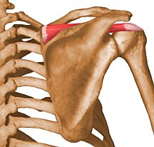
Viršdyglinis mentės raumuo m. supraspinatus
Parengė: V. Stankevičius
VPVPMC MOKYTOJAS

Slide 2
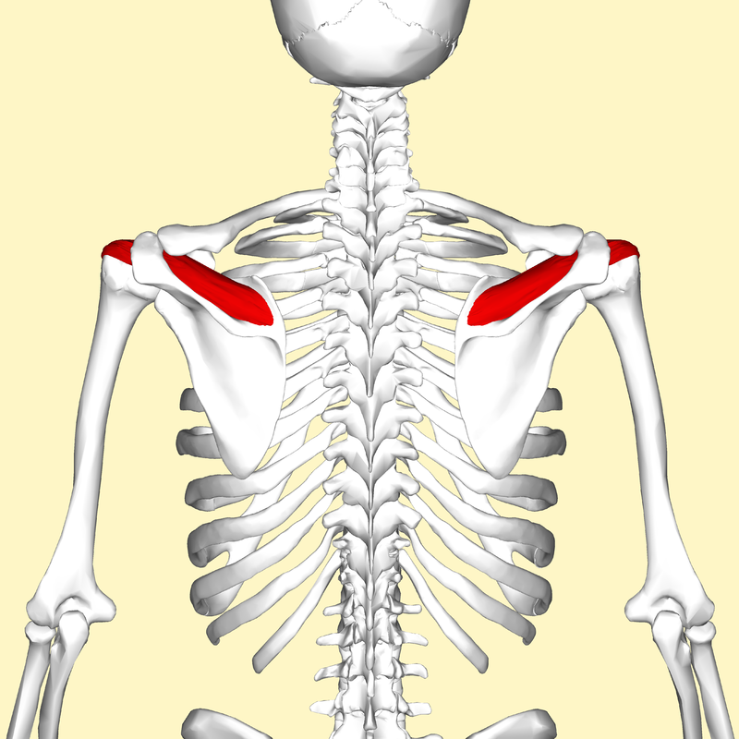
VIETA
Antdyglinis raumuo yra
antdyglinėje mentės
duobėje.
Iš viršaus jį
uždengia trapecinis ir
deltinis raumenys.

Slide 3
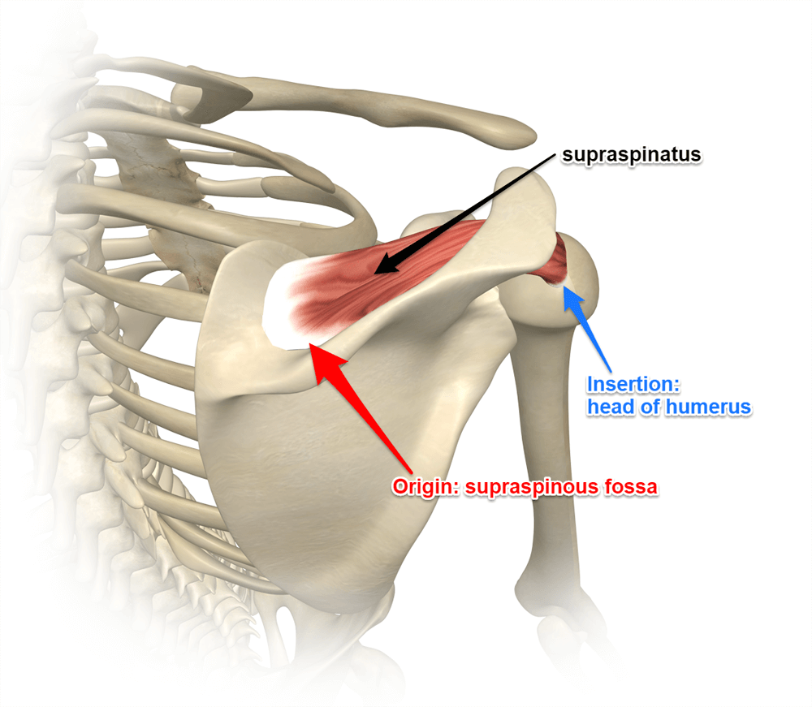
PRISITVIRTINIMAS PRADŽIA
Mentės antdyglinė duobė – fossa supraspinata scapulae

Slide 4
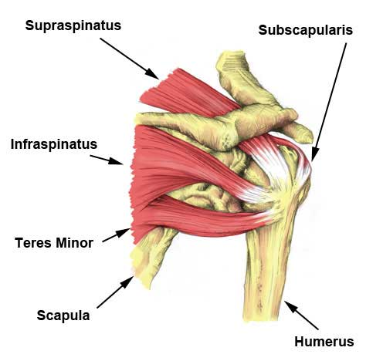
PRISITVIRTINIMAS PSBAIGA
Žastikaulio didžiojo gumburėlio viršus – tuberculum maius humeri

Slide 5
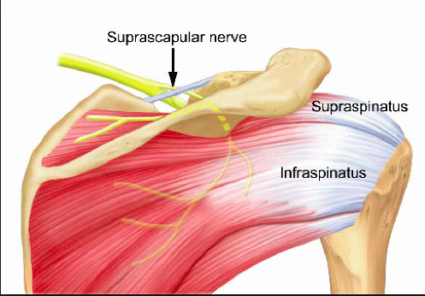
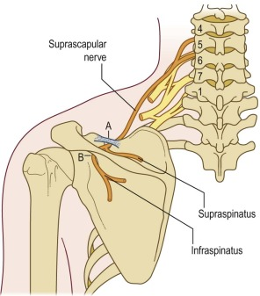
INERVACIJA
Petinio rezginio C4-C6 viršmentinis nervas – nervus suprascapularis

Slide 6
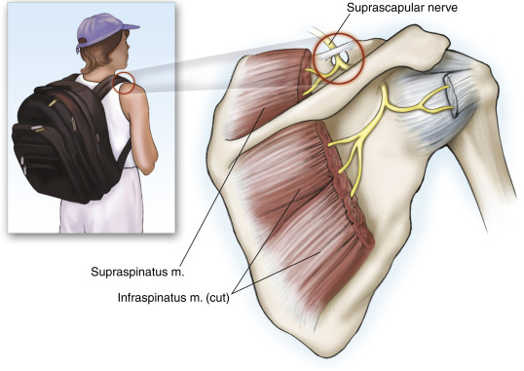
PAŽEIDIMO PRIEŽASYS
Visos sporto šakos, kur
reikia mesti kamuolį.
Mokyklinukai su sunkiom
kuprinėm.

Slide 7
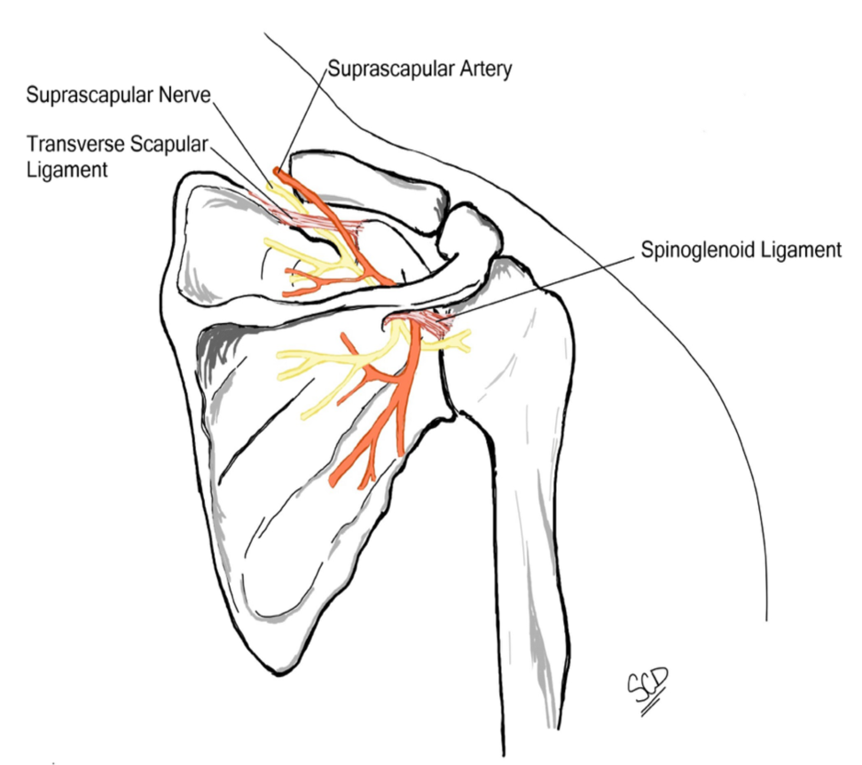
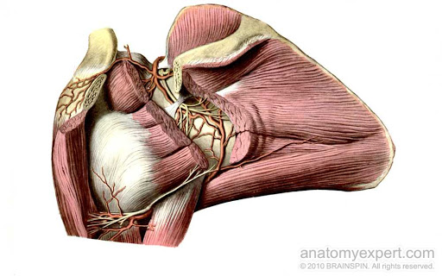
KRAUJOTAKA
Viršmentinė arterija – arteria suprascapularis
Apsukinė mentės arterija – arteria circumflexa scapulae

Slide 8
FUNKCIJA
Kai mentė fiksuota padeda atitraukti žastą nuo liemens.
Viena iš svarbiausių funkcijų: iš viršaus sutvirtina peties sąnarį.

Slide 9
MASAŽAS
https://youtu.be/Aw1RB-YL7m4

Slide 10
POSTIZOMETRINE RELAKSACIJA
m. Supraspinatus
m. Infraspinatus
https://youtu.be/55D0uXDcoGc

